Slide 1
فصل سوم طراحی و پیاده سازی زبانها اصول ترجمه زبان

Slide 2
فهرست مطالب
نحو زبان برنامه نویسی
معیار عمومی نحو
عناصر نحوی زبان
ساختار برنامه ـ زیربرنامه
مراحل ترجمه ی برنامه
تحلیل برنامه منبع
ترکیب برنامه مقصد

Slide 3
نحو زبان برنامه سازی
نحو آرایش واژه ها به عنوان عناصری از یک دنباله است، که آرایش واژه ها رابطه بین آنها را نشان می دهد.
دستور x=y+z در c معتبراست ولی x=yz+- معتبر نیست.
برای توصیف یک زبان برنامه سازی به بیش از نحو یک زبان نیاز داریم.
نحو دستور x=4.34 + 5.86 مشخص نمی کند که . . .

Slide 4
نحو زبان برنامه سازی(ادامه)
معیارهای عمومی نحو زبان
ویژگیهای نحوی یک زبان خوب
قابلیت خوانایی
قابلیت نوشتن
سهولت بازرسی
سهولت ترجمه
عدم وجود ابهام

Slide 5
نحو زبان برنامه سازی(ادامه)
معیارهای عمومی نحو زبان
قابلیت خوانایی
اگر ساختار مربوط به الگوریتم و داده های استفاده شده در برنامه به خوبی روشن باشد خوانایی بالاست.به این گونه زبانها استنادی میگویند. یعنی بدون مستندات قابل درک می باشند.
زبان کوبول قابلیت خوانایی بالایی دارد.
زبانها با ساختار نحوی اندک قابلیت خوانایی کمتری دارند.

Slide 6
نحو زبان برنامه سازی(ادامه)
معیارهای عمومی نحو زبان
قابلیت خوانایی
قابلیت نوشتن
خصوصیات نحوی یک زبان که نوشتن برنامه را ساده تر میکند اغلب با خصوصیات نحوی که خوانایی را بیشتر میکند در تضاد هستند.
نوشتن با استفاده از ساختار دقیق و منظم جاصل میشود در حالی که ساختارهای طولانی برای خواندن مفید می باشند. خصوصیات
مثال : تعریف آرایه با طول متغیر، نوشتن برنامه را ساده تر ولی خواندن برنامه را سختر میکند.
مثال: تعریف متغیر در فرترن: اگر اعلان نشوند از نوع صحیح خواهند بود.

Slide 7
نحو زبان برنامه سازی(ادامه)
معیارهای عمومی نحو زبان
قابلیت خوانایی
قابلیت نوشتن
سهولت بازرسی
با قابلیت خوانایی و نوشتن در ارتباط است. زبانی خوب است که تست کردن آن ساده باشد.

Slide 8
نحو زبان برنامه سازی(ادامه)
معیار عمومی نحو
قابلیت خوانایی
قابلیت نوشتن
سهولت بازرسی
سهولت ترجمه
خوانایی و نوشتن مربوط به برنامه نویس و سهولت ترجمه مربوط به مترجم است. هر چه ساختارهای نحوی بیشتر باشند ترجمه آن سخت تر میشود در حالی که خواندن و نوشتن را راحتتر میکند.

Slide 9
نحو زبان برنامه سازی(ادامه)
معیارهای عمومی نحو زبان
قابلیت خوانایی
قابلیت نوشتن
سهولت بازرسی
سهولت ترجمه
عدم وجود ابهام
یک زبان خوب نباید شامل دستورات مبهم باشد. مانند حلقه های if تو در تو
ابهام یعنی از روی یک گرامر چندین درخت پارس به وجود آید.
برای رفع ابهام در عبارات ریاضی یا محاسباتی از اولویت، برای عملگرهایی با اولویت متفاوت و از شرکت پذیری برای اولویتهای یکسان استفاده میکنیم.
برای رفع ابهام در دستورات معمولا از فاکتورگیری چپ استفاده میکنیم

Slide 10
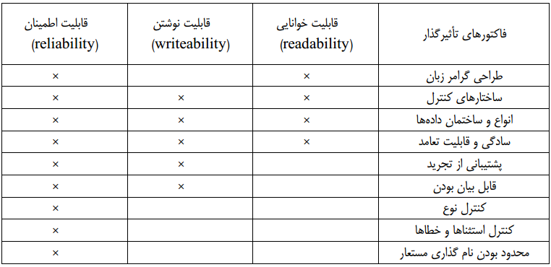
معیارهای ارزیابی زبان برنامه نویسی و فاکتورهایی که بر آن اثر میگذارند.

Slide 11
نحو زبان برنامه سازی (ادامه)
عناصر نحوی زبان
کاراکترها: اولین کار در طراحی نحو مجموعه کارکترهای آن زبان(الفبای زبان) است
شناسه ها:رشته ای از اعداد و حروف که با حروف شروع میشوند.
نمادهای عملگر: بعضی زبانها از +،*،/ و – برای اعمال محاسباتی استفاده میکنند. بعضیها مانند لیسپ از شناسه ها برای اعمال محاسباتی استفاده میکنند مانند plus, times یا مثلا درفرترن از ** برای توان.
کلمات کلیدی و کلمات رزروی:شناسه ای که به عنوان بخش ثابتی از نحو یک دستور استفاده میشود.مانند If را کلمه کلیدی میگویند. اگر این کلمات کلیدی توسط برنامه نویس به عنوان یک شناسه(نام تابع یا متغیر)قابل استفاده نباشد، کلمات رزروی میگویند.
ایراد کلمات رزروی:تولید کلمات رزوری جدید به زبان باعث میشود تا برنامه هاقدیمی دیگر از لحاظ نحوی درست نباشند.

Slide 12
نحو زبان برنامه سازی (ادامه)
عناصر نحوی زبان (ادامه)
کلمات اضافی (اختیاری):جهت افزایش قابلیت خوانایی در دستور قرار میگیرند. مانند go toدرکوبول
توضیحات: مهمترین بخش ماتند سازی به حساب می آیند.در C با /*...*/ و در C++ با //
فضای خالی:در اغلب زبانها به عنوان جداکننده مورد استفاده قرار میگیرد.
فاصله ها و محصور کننده ها:ابتدا و انتهای یک دستور را نشان میدهند مانند پرانتزها، begin end. قابلیت خوانایی را بالا میبرد، بین بردن ابهام و تعیین مرزها
فرمتهای آزاد و طول ثابت: یک نحو در صورتی آزاد است که دستورات از هر جایی از خط شروع شوند. برای نحو فرمت ثابت از موقعیتهای خاصی از خط استفاده می کند.
عبارت: به اشیای موجود در برنامه دسترسی دارند و مقداری را برمیگردانند.
دستورات:دستورات میتوانند ساخت یافته یا ساده باشند. دستورات از عبارات ساخته میشوند.

Slide 13
نحو زبان برنامه سازی (ادامه)
ساختار برنامه - زیربرنامه
تعریف زیربرنامه ها به صورت جداگانه
تعریف داده ها به صورت جداگانه
تعریف زیربرنامه به صورت تودر تو
تعریف واسط مجزا
توصیف داده ها جدا از دستورات اجرایی است
تعریف زیربرنامه ها به طور غیرمجزا

Slide 14
نحو زبان برنامه سازی (ادامه)
ساختار برنامه - زیربرنامه
تعریف زیربرنامه ها به صورت جداگانه
پیوند زیربرنامه ها در هنگام بارکردن

Slide 15
نحو زبان برنامه سازی (ادامه)
ساختار برنامه - زیربرنامه
تعریف زیربرنامه ها به صورت جداگانه
تعریف داده ها به صورت جداگانه
داده های مربوط به یک شی جدا هستند مثل کلاس در C++

Slide 16
نحو زبان برنامه سازی (ادامه)
ساختار برنامه - زیربرنامه
تعریف زیربرنامه ها به صورت جداگانه
تعریف داده ها به صورت جداگانه
تعریف زیربرنامه به صورت تودر تو
در دوران اولیه ی زبانها ،زیربرنامه ها دارای محیط ارجاع غیرمحلی بودند مثل : فرترن ،الگول

Slide 17
نحو زبان برنامه سازی (ادامه)
ساختار برنامه - زیربرنامه
تعریف زیربرنامه ها به صورت جداگانه
تعریف داده ها به صورت جداگانه
تعریف زیربرنامه به صورت تودر تو
تعریف واسط مجزا
مانند header فایل ها در c

Slide 18
نحو زبان برنامه سازی (ادامه)
ساختار برنامه - زیربرنامه
تعریف زیربرنامه ها به صورت جداگانه
تعریف داده ها به صورت جداگانه
تعریف زیربرنامه به صورت تودر تو
تعریف واسط مجزا
توصیف داده ها جدا از دستورات اجرایی است
برای مثال در کوبول برنامه سه قسمت دارد بخش داده ها ،بخش رویه ها ، بخش داده های خارجی

Slide 19
نحو زبان برنامه سازی (ادامه)
ساختار برنامه - زیربرنامه
تعریف زیربرنامه ها به صورت جداگانه
تعریف داده ها به صورت جداگانه
تعریف زیربرنامه به صورت تودر تو
تعریف واسط مجزا
توصیف داده ها جدا از دستورات اجرایی است
تعریف زیربرنامه ها به طور غیرمجزا
تمایز خاصی بین دستورات برنامه اصلی و زیربرنامه ها وجود ندارد مثل اسنوبال 4

Slide 20
3-2- مراحل ترجمه
در زبانی که به صورت مفسری پیاده سازی شود سرعت اجرای برنامه پایین خواهد بود.
فرآیند ترجمه(تبدیل یک زبان به زبان دیگر) به طور منطقی به دو مرحله :
تحلیل برنامه منبع ورودی
ترکیب برنامه مقصد اجرایی

Slide 21
مراحل ترجمه (ادامه)
تحلیل برنامه منبع
تحلیل لغوی : دسته بندی از کاراکترها به اجزای بنیادی
تحلیل نحوی (تجزیه) : ساختارهای بزرگ با استفاده از عناصر لغوی که توسط تحلیل گر لغوی تولید شدند شناسایی می شوند.
تحلیل معنایی : ساختارهای معنایی که توسط تحلیلگر نحوی تشخیص داده شدند پردازش می شوند و ساختار کد مقصد اجرایی شکل می گیرد.کنترل نوع
تولید کد میانی
ترکیب برنامه مقصد
بهینه سازی کد
تولید کد نهایی

Slide 22
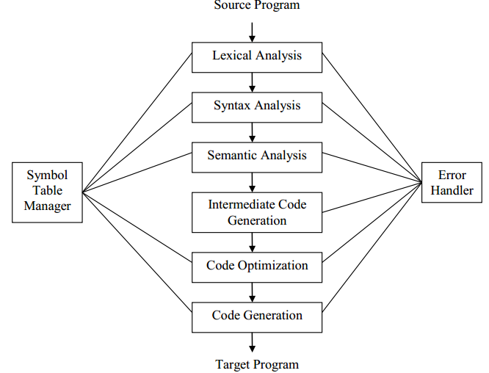
مراحل ترجمه (ادامه)
کامپایلر برنامه ای از زبان مبدا به زبان مقصد ترجمه میکند
تحلیل لغوی
تحلیل نحوی
تحلیل معنایی
تحلیل کد بینابینی
بهینه سازی کد
تولید کد نهایی

Slide 23
مراحل ترجمه (ادامه)
کامپایلر برنامه ای از زبان مبدا به زبان مقصد ترجمه میکند
تحلیل برنامه منبع (ادامه)
متداولترین اعمال در زمان تحلیل برنامه :
نگهداری جدول نماد
درج اطلاعات ضمنی
کشف خطا
پردازش ماکرو و عملیات زمان ترجمه

Slide 24
مراحل ترجمه (ادامه)
تحلیل لغوی
برنامه کاراکتر به کاراکتر خوانده شده و به دنباله ای از نشانه ها تبدیل میشود. انواع نشانه ها: کلمات کلیدی، عملگرها، جداکننده ها، ثابتها و شناسه ها
تحلیل نحوی
در این مرحله ساختارهای یزرگ مانند دستورات، اعلانها به وسیله عناصر لغوی که توسط تحلبل لغوی بدست آمده ، شناسایی میشوند. با استفاده از شناسه های تولید شده در تحلیل لغوی درخت پارس تولید میشود. در این مرحله برنامه با استفاده از زبان مبدا، از نظر خطاهای نحوی مورد بررسی قرار میگیرند.
تحلیل معنایی
با اسفاده از درخت تولید شده در مرحله قبلی خطاهای مفهومی احتمالی مورد بررسی قرار میگیردو جدول نمادها به وجود می آید.
تولید کد میانی
در این مرحله یک برنامه مه معادل برنامه اصلی است به زبان میانی(شبه اسمبلی) تولید میشود. این نمایش میانی 2 خصلت دارد:
به آسانی بتوان آن کد را تولید و بهینه سازی کرد
ترجمه کد میانی به برنامه مقصد به راحتی انجام شود.

Slide 25
مراحل ترجمه (ادامه)
بهینه سازی کد:
برای اجرای سریعتر و حافظه کمتر
تولید کد نهایی
تبدیل کد میانی بهینه شده به کد زبان ماشین. در این مرحله به متغیرها حافظه اختصاص داده شده و متغیرها
در ثباتها ذخیره میشوند.

Slide 26
مراحل ترجمه (ادامه)
خطاپرداز
هر فاز از کامپایلر باید به گونه ای رفتار کند که ادامه کامپایل و کشف خطاهای بیشتری را میسر سازد.
جدول نمادها
ثبت شناسه های استفاده شده در برنامه ورودی و جمع آوری اطلاعات درباره مشخصات هر شناسه از کارهای مهم یک کامپایلر است.این مشحصات شامل آدرس حافظه اختصاص داده شده به شناسه، نوع آن و حوزه(محلی از برنامه که شناسه در آن تعریف شده است) و همچنین در رابطه با توابع، اسم آنها و تعداد آرگومانهاو نوع نتیجه ای که باز میگرداند.

Slide 27
تمرین
کل فازهای کامپایلر را برای دستور زیر بررسی کنید.
متغیرها از نوع real هستند P:i+r*60

